Slide 1
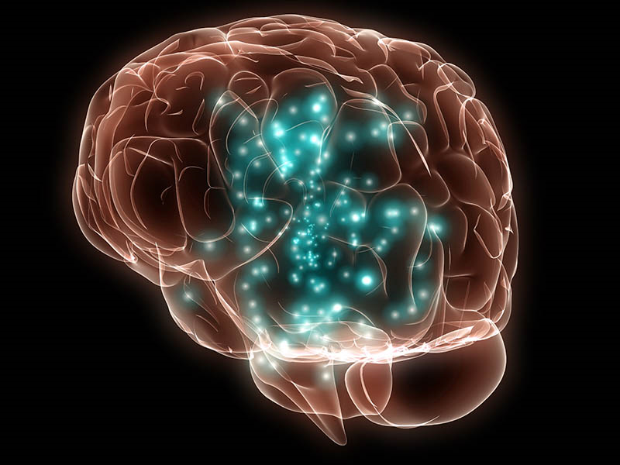
Kako reagiramo na različite podražaje iz okoliša i zašto je to važno

Slide 2
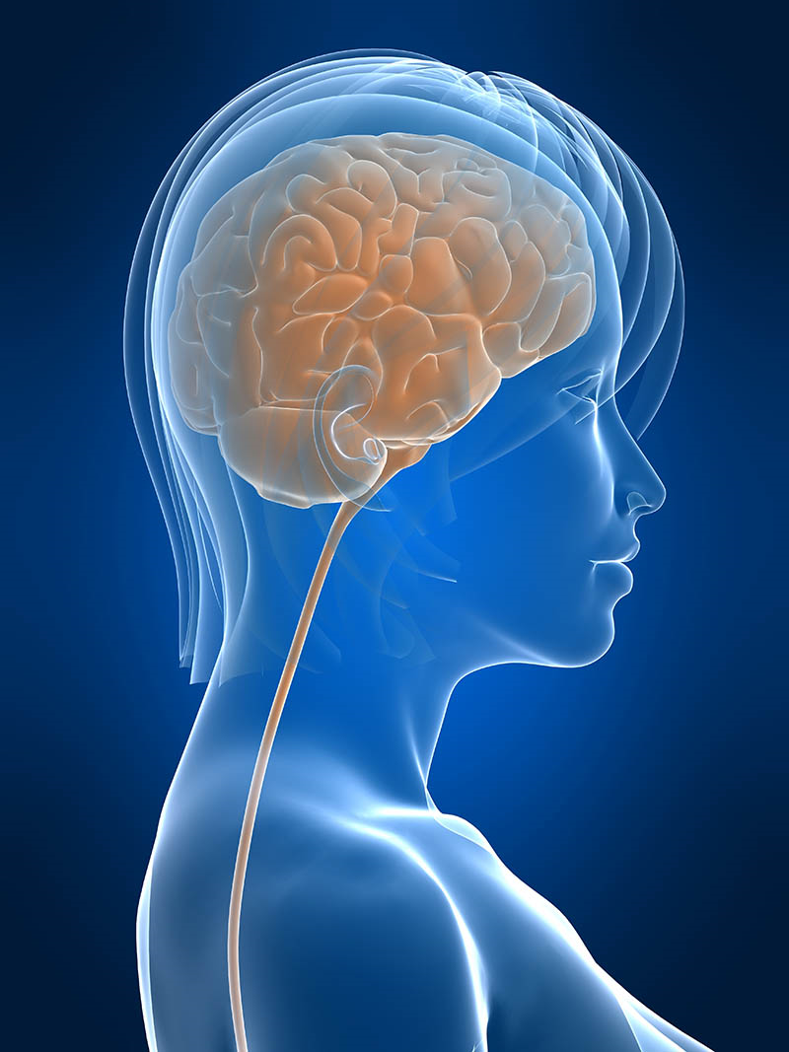
podražljivost
provodljivost
živčani sustav – prima, prenosi i obrađuje sve informacije (podražaje) iz vanjskog i unutarnjeg okoliša te određuje našu reakciju na njih

Slide 3
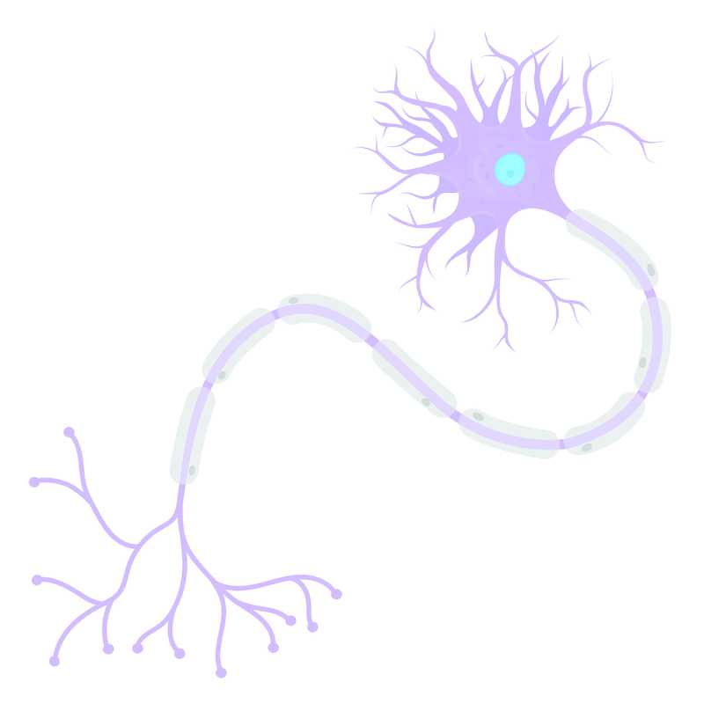
Građa živčane stanice (neurona):
TIJELO ŽIVČANE STANICE
KRATKI OGRANCI
DUGI OGRANAK
ILI
ŽIVČANO VLAKNO
ZAVRŠNE NOŽICE

Slide 4
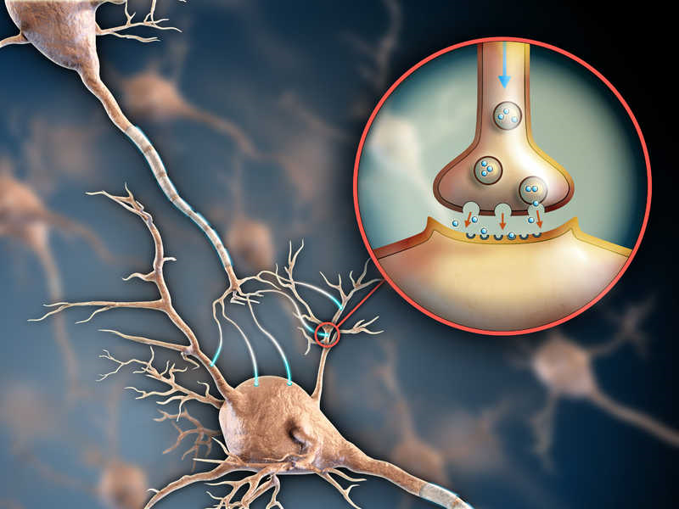

Sinapsa
ZAVRŠNE NOŽICE JEDNE ŽIVČANE STANICE
KEMIJSKE TVARI ZADUŽENE ZA PRIJENOS ŽIVČANOG IMPULSA
mjesto prelaska živčanog impulsa s jedne živčane stanice na drugu ili sa živčane stanice na mišić
Vizualno
KRATKI OGRANCI DRUGE ŽIVČANE STANICE

Slide 5
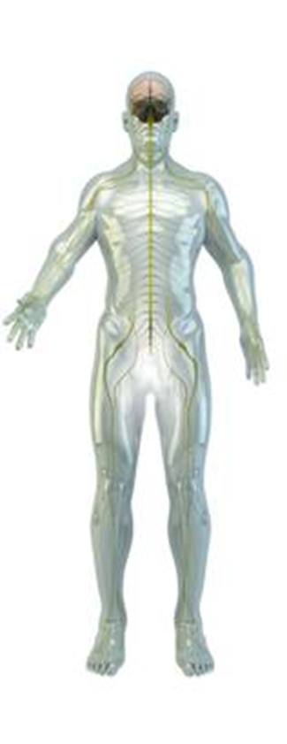


Središnji i periferni živčani sustav čovjeka:
ŽIVČANI SUSTAV
SREDIŠNJI
PERIFERNI
MOZAK
KRALJEŽNIČNA
MOŽDINA
ŽIVCI
GANGLIJI
Reagiramo li jednako na svim dijelovima našeg tijela? RB str. 62.
Istraži

Slide 6
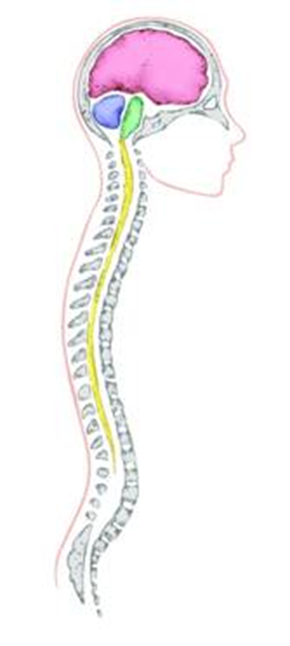
Dijelovi mozga i kralježnična moždina (središnji živčani sustav):
VELIKI MOZAK
MALI MOZAK
MOŽDANO DEBLO
Istraži
KRALJEŽNIČNA MOŽDINA

Slide 7
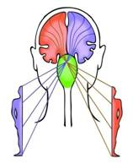
Križanje snopova živčanih vlakana u moždanom deblu:

Slide 8
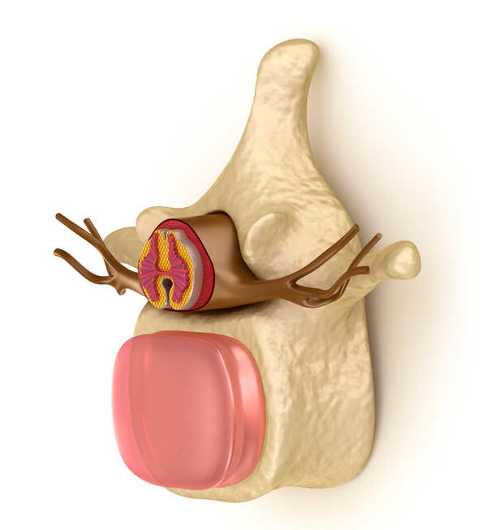
Prerez kralješka i kralježnične moždine:
KRALJEŽNIČNA MOŽDINA
MOŽDINSKI ŽIVAC
KRALJEŽAK

Slide 9
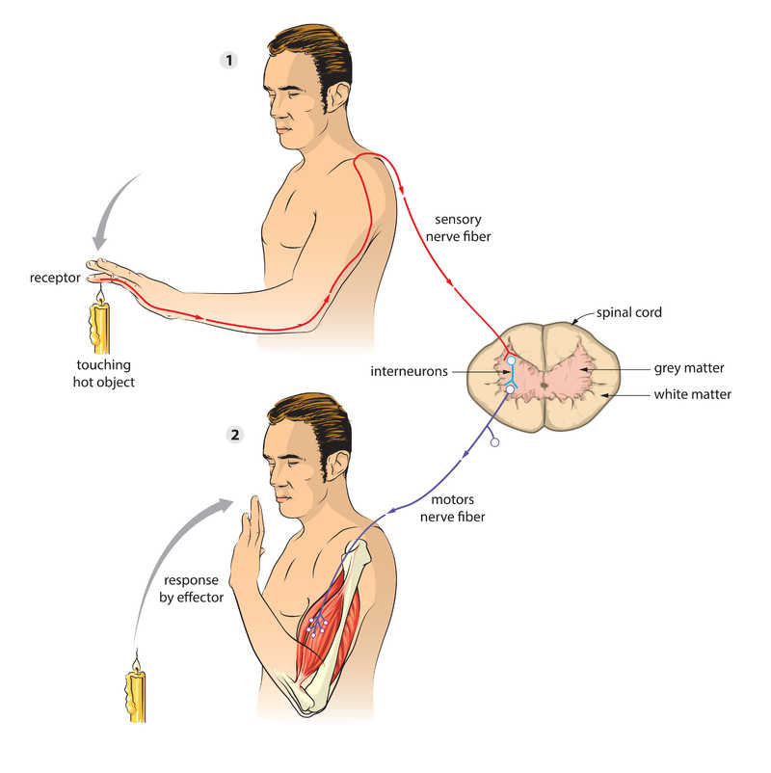
Primjer refleksnog pokreta pri djelovanju topline:
OSJETILNO
ŽIVČANO VLAKNO
PODRAŽAJ
KRALJEŽNIČNA MOŽDINA
SIVA TVAR
INTERNEURONI
BIJELA TVAR
POKRETAČKO
ŽIVČANO VLAKNO
Zanimljivosti

